Slide 1

2D 게임 프로그래밍 프로젝트
1차 프로젝트 발표 가이드라인
학번: 2017182014
이름: 박재윤

Slide 2
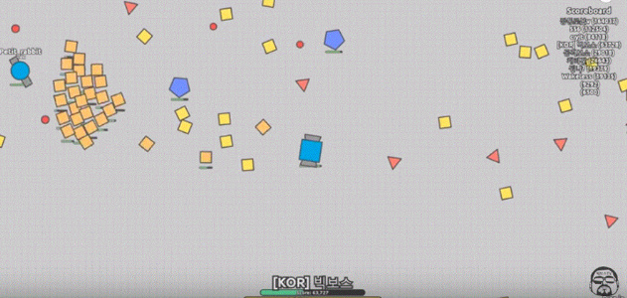
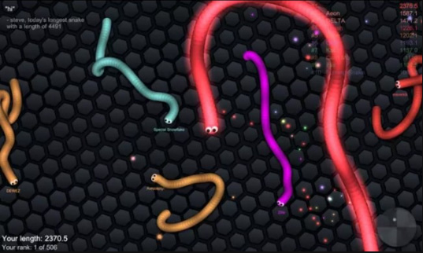
Game Concept => 간단함(Simple)
간단하며 복잡하지 않은 룰로 구성.
플레이 타임이 길지 않아 잠깐잠깐 즐기기 좋은 플레이 방식.

Slide 3
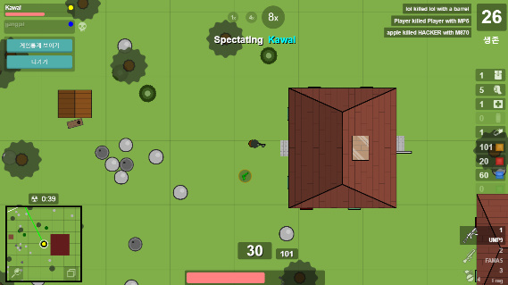
메인 게임 화면 구성
메뉴
거점 or 성체
자원 or 마을
자원이나 식량 생성
자원
병사
군대를 생성하거나 업그레이드 하는 데 쓰임
점령 및 전투
지도와 타이머
1개 이상 있어야 하며, 상대 거점 점령이나 끝까지 생존하는 것이 목표
일정시간이 지날 때 마다 자원 수급

Slide 4
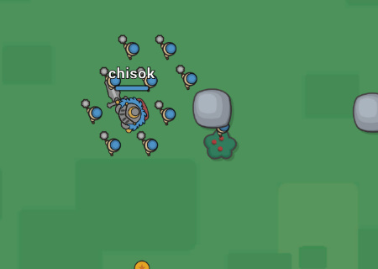
게임 실행 흐름
병사가 없어도 패배는 아니나 거점을 잃으면 패배
병사를 거점에서 뽑아 상대방을 공격하거나 방어하는 데 이용

Slide 5
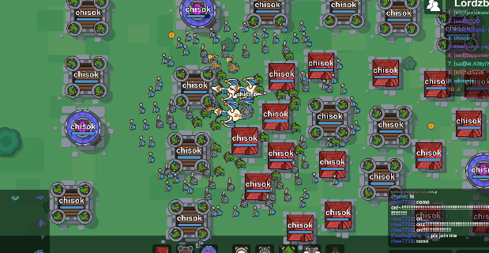
게임 실행 흐름
상대방의 거점을 전부 점령하면 승리

Slide 6
개발 범위
내용 | 최소 범위 | 추가 범위
캐릭터 컨트롤 | 8방향(좌우상하, 대각선 4방향) 마우스 클릭에 의한 이동 | 360도의 아날로그 스틱에 의한 자연스러운 움직임
캐릭터 기술 | 병사끼리 만나면 전투 시작 건물에 닿으면 점령 시작 | 병사의 종류를 나눠 (원거리, 근거리) 보다 다양한 전투, 건물을 점령하거나 부술 수 있는 기능 추가
맵 | 초원과 설원 맵 초원에는 더 많은 자원이 들어오고 설원은 이동이 느려지는 등의 특징을 가지게 함 | 각 기후마다 다양한 사이즈의 맵 추가 특징을 보다 좀 더 자세히 구현 더 많은 기후 추가
적 AI | 일정 병력이 모이면 적을 공격하러 가고 주변의 마을을 점령하도록 함 | 보다 변칙적이며 상황마다 스스로 판단을 내릴 수 있는 AI시스템
난이도 | 난이도 증가 시 기본 세력의 크기를 증가 시키거나 많은 시작 자원을 줌 | AI의 병사들의 체력이나 공격력을 강화시킴
게임기능 | 시작 거점을 가지고 시작 주변의 마을 등을 점령하며 자원을 모을 수 있음 병사를 모아 상대 거점을 점령하여야 승리 | 마을마다 특정 자원이 많이 나오도록 함 큰 자원을 주는 곳은 자체 수비 병력이 강하게 설정 점령뿐만 아니라 파괴도 가능 하게 추가
사운드 | 게임 진행 BGM, 전투 시 칼끼리 부딪치는 소리, 비명 소리 및 점령 시 승리 BGM 등
애니메이션 | 전투, 점령, 이동 등 | 사망과 건물 파괴, 다양한 병사의 전투 등

Slide 7
개발 계획
1주차 | 맵과 좌표 처리 | 맵 이미지 캔버스 위에 좌표 생성
2주차 | 아군 기본 오브젝트 | 마을 점령 시 자원 수급과 거점에서 병력을 생산하는 기능 구현 병사가 거점이나 마을을 점령하는 기능 구현
3주차 | 마우스 동작 | 병사를 마우스 클릭으로 움직이게 하는 기능 구현 메뉴를 누르면 메뉴가 나오게 하고 지도를 클릭하면 확대 시켜 보여주는 기능 구현
4주차 | 적군 기본 오브젝트 | 방어 타워 기능 제작 아군 병사를 공격하는, 공격 받는 기능 구현
5주차 | 추가 구현 및 중간 점검 | 메뉴 기능 구현 체력바와 점령 게이지 렌더링 중간 점검 및 발생하게 되는 버그 해결
6주차 | 아군 오브젝트 | 병사들끼리 충돌 처리
7주차 | 적군 오브젝트 | 시작 시 병력의 명령 처리 기능 다듬기
8주차 | 오브젝트 최종 점검 | 1. 버그 점검 및 기능 구현 점검
9주차 | 시작과 종료 그리고 밸런스 | 시작 설정과 끝 설정, 승리나 패배 시 화면 구현 각 밸런스 점검
10주차 | 마무리 | 1. 최종 테스트와 릴리즈

Slide 8
자체 평가
평가 항목 | 평가 (A: 매우 잘함, B: 질힘, C: 보통, D: 못함, E: 매우 못함)
게임 컨셉이 잘 표현되었는가? | B
게임 핵심 메카닉의 제시가 잘 되었는가? | C
게임 실행 흐름이 잘 표현되었는가? | C
개발 범위가 구체적이며, 측정 가능 한가? | B
개발 계획이 구체적이며 실행 가능한가? | C

